Slide 1
Java – Erste Orientierung

Slide 2
Wichtigster Vorteil von Java
plattformunabhängig
ein in Java geschriebenes Programm läuft auf fast allen Betriebssystemen (Windows, Mac, Linux ...)

Slide 3
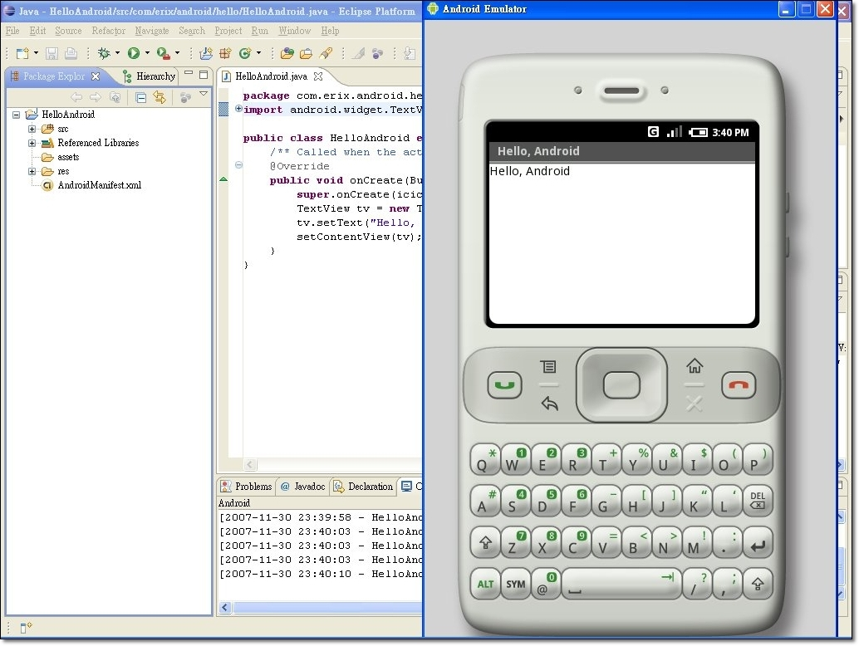
Mögliche Anwendungsbereiche: Java
Smartphone-Programmierung (mit Android-Betriebssystem)

Slide 4
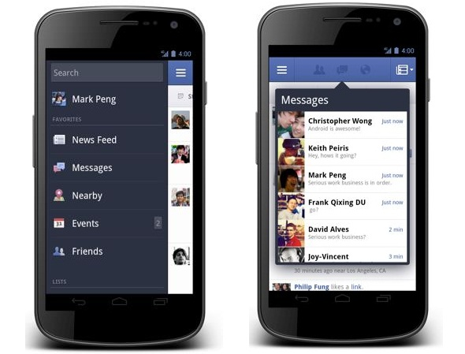
Mögliche Anwendungsbereiche: Java
Smartphone-Programmierung (mit Android-Betriebssystem)

Slide 5
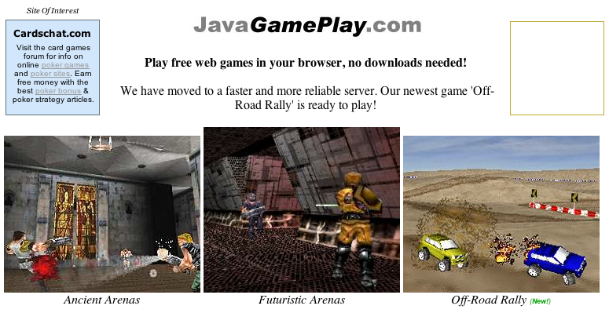
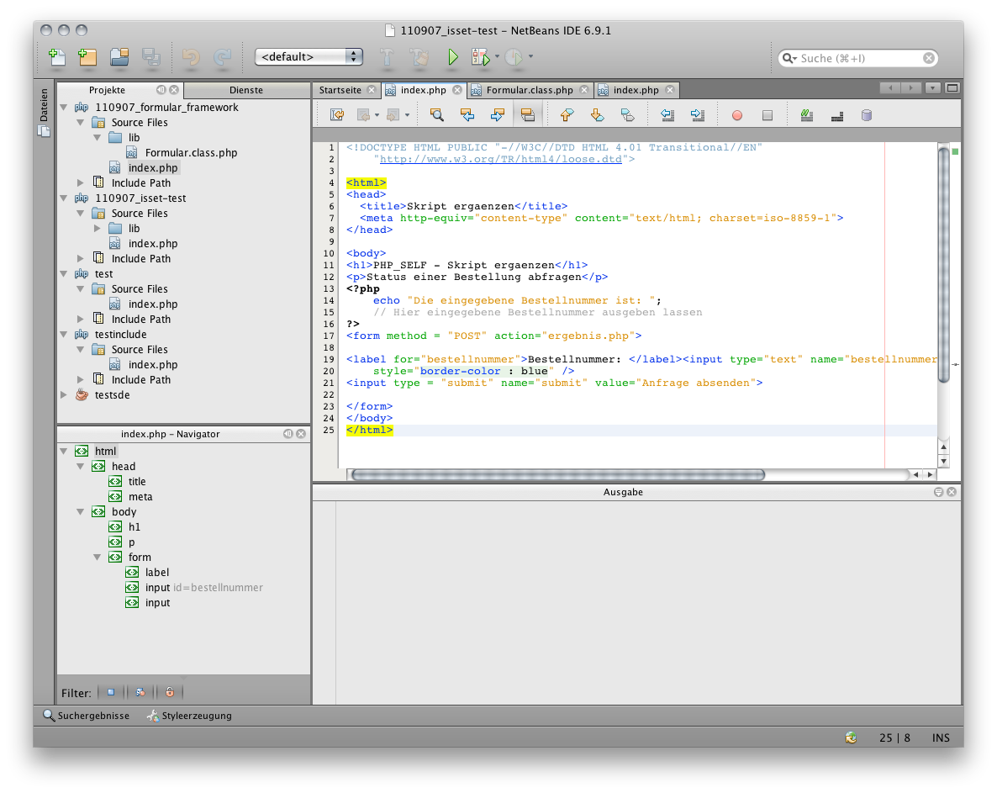
Mögliche Anwendungsbereiche: Java
Spiele, Desktop-Applikationen ...

Slide 6

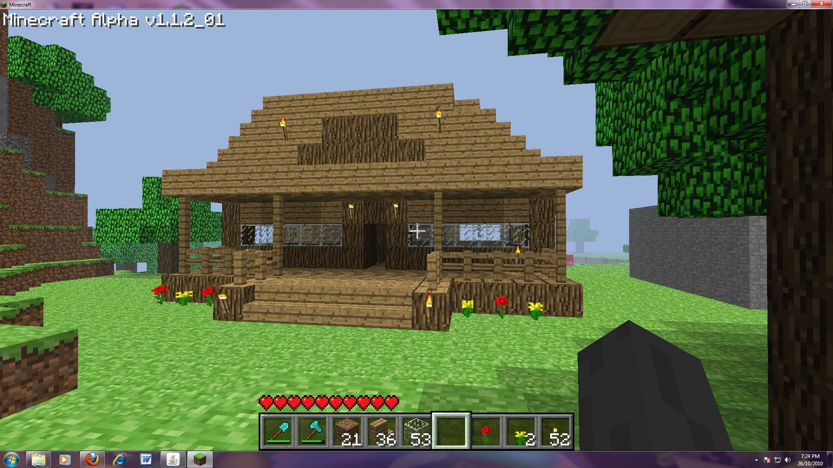
Mögliche Anwendungsbereiche: Java
Spiele → Minecraft

Slide 7

Mögliche Anwendungsbereiche: Java
Spiele → Minecraft

Slide 8
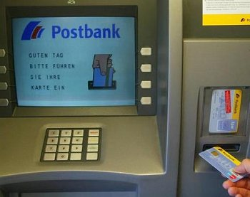
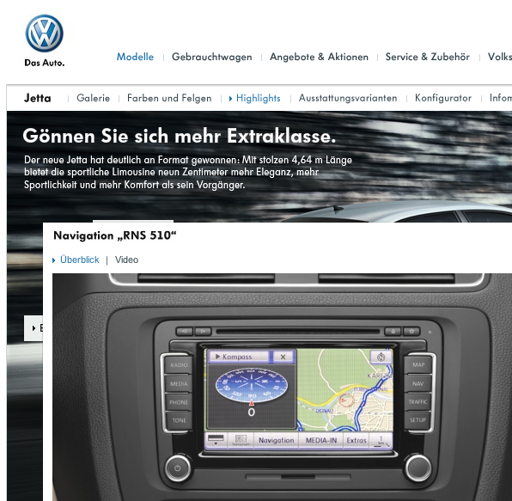
Mögliche Anwendungsbereiche: Java
... Navigationssysteme, Satellitenreceiver, Liftsteuerung,
Autoradio, Kaffeemaschine ...

Slide 9
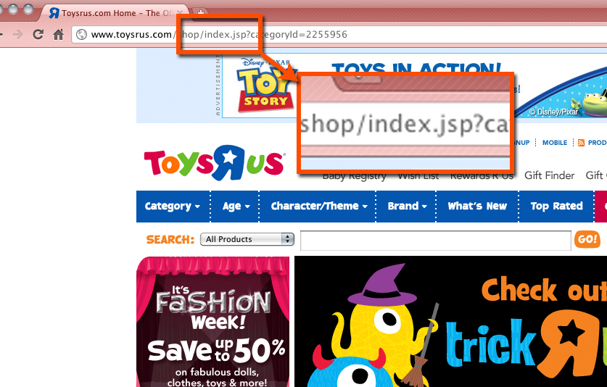
Mögliche Anwendungsbereiche: Java
Webseiten für Enterprise-Anwendungen mit jsp

Slide 10

Mögliche Anwendungsbereiche: Java
Rechenintensive Applikationen
http://de.wikipedia.org/wiki/Lucene
Treibt die Volltextsuche von Wikipedia an
sehr leistungsfähig
skalierbar

Slide 11
Wir erlernen nur die Grundlagen!

